Slide 1

BLOG
CANAL
REDE SOCIAL
Profº Juliana Schivani
Juliana.schivani@ifrn.edu.br

Slide 2

O que é um blog?
BLOG = WEB LOG = DIÁRIO DA REDE
Trata-se de um site (página na internet) cuja estrutura permite a atualização rápida a partir de acréscimos dos chamados artigos, ou posts com fotos, vídeos, hiperlinks, comentários, estatística de seguidores e visitantes, dentre outros. Estas publicações são, em geral, organizadas de forma cronológica inversa (da mais recente à mais antigo).

Slide 3
Alguns blogs
http://mapasonline.blogspot.com.br/
http://super.abril.com.br/blogs/cienciamaluca/
https://gladislsantosbr.wordpress.com/projetos/
https://aprendizagemdigital.wordpress.com/software-livre/

Slide 4


Criação de Blogs mais famosos
(Bogspot)
Precisa de uma conta gmail
Pode inserir vídeo e enquete
Não adiciona vídeos nem enquete na versão gratuita.

Slide 5
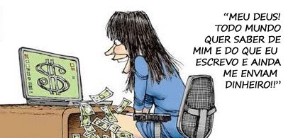
https://www.google.com.br/url?sa=i&rct=j&q=&esrc=s&source=images&cd=&cad=rja&uact=8&ved=0ahUKEwjh-KO2oJfNAhWMFJAKHZliDt0QjRwIBw&url=http%3A%2F%2Fmurmuriospessoais.com%2Fsobre-blogueiro-literario-expectativa-x-realidade%2F&psig=AFQjCNHVeE-SggbywAEbhEsHBkKbzefyDg&ust=1465434609432809

Slide 6
É lucrativo
É gratuito
É ilimitado

Slide 7


Slide 8


Slide 9

Rede social que permite criar página e grupos fechados/privados ou abertos/públicos

Slide 10
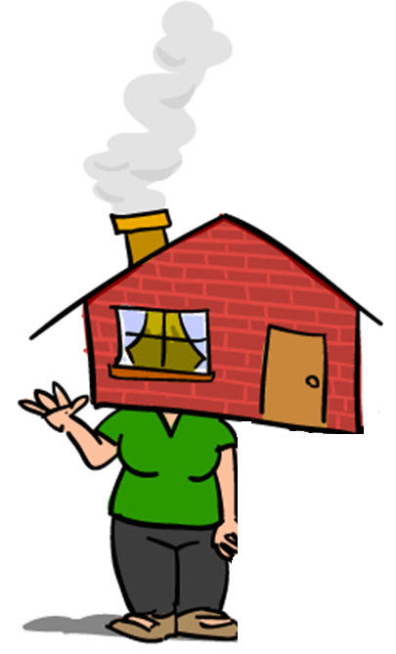
Criar um blog (INDIVIDUAL), canal, página ou grupo se apresentando como professor da disciplina X que tem como objetivo, divulgar, compartilhar, propor seus trabalhos acadêmicos, atividades desenvolvidas, relatos de experiência, etc. Neste site, deve conter:
Apresentação do seu perfil profissional;
Objetivo do site;
Um post publicado com algum material, relato, imagem, vídeo, ou afins.
Enviar link do site para midias2016.1@gmail.com com o título SITE.

